Slide 1
FRUTAS Y HORTALIZAS.

Slide 2
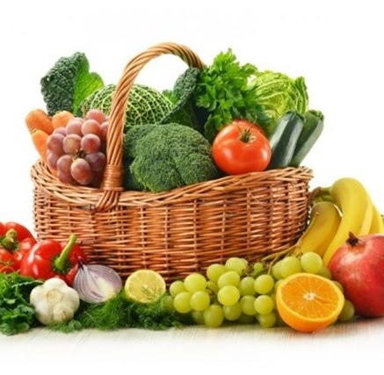
.
¿Que nutrientes nos aportan?
Son bajas en calorías ,contienen gran cantidad de vitaminas hidro saludables como la vitamina C ,acido fólico ,etc.

Slide 3
¿QUÉ FUNCION LLEVAN A CABO EN NUESTRO CUERPO?
Función biológica esenciales como la producción de proteínas, la descomposición de carbohidratos, etc.

Slide 4
¿Cuántas veces debemos incluirlas en nuestra alimentación?.
El consumo minimo es de 5 piezas al Día y el máximo de 10 piezas la dia.

Slide 5
Menú sano para un día
Desayuno: Tostada integral con tomate y yogur con manzana.
01
Media mañana: Fresas.
02
Comida: Ensalada de aguacate, mango y salmón. Merluza a la vinagreta.
03
Media tarde: Yogur desnatado con compota de manzana.
04
Cena: Menestra de verduras. Albóndigas de ternera al horno. Kiwi.
05

Slide 6
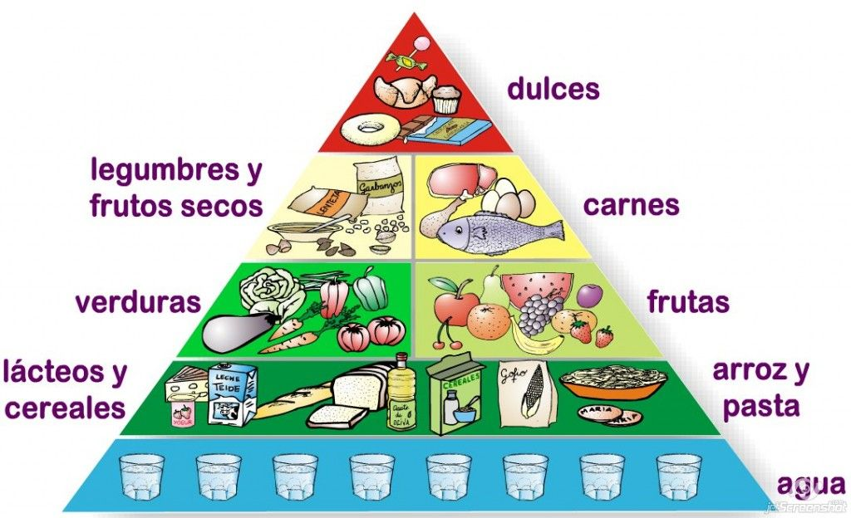
Pirámide alimentaria

Slide 7
Hecho por:
Gonzalo
Carmen
Inés

